Slide 1


Introducción a los Device Drivers
(CC) Por Daniel A. Jacoby

Slide 2
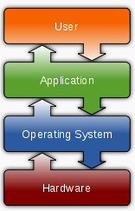
Que son los DD ?
En informática un DD es un programa que permite que las aplicaciones de alto nivel interactúen con el hardware.
Son dependientes tanto del Sistema operativo como del hardware usado.

Slide 3

Porque son necesarios los DD?
Un Sistema Operativo debe poder evolucionar
Incorporación de nuevos dispositivos
Flexibilidad para la corrección de errores
Permitir la optimización del funcionamiento
Como ???

Slide 4

LKM
Programación de código abierto (Open Source)
LKM (Loadable Kernel Modules)

Slide 5
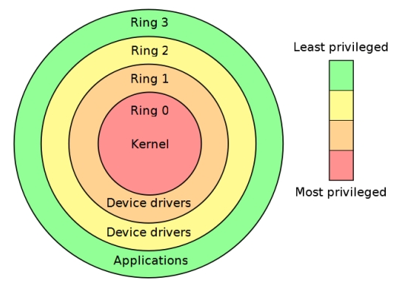
Acceso al Hardware
Protección del OS y Aplicaciones !!!
Windows & Linux → supervisor/user-mode

Slide 6
Kernel y User space
Kernel Space : Acceso directo al hardware de manera organizada. Impedir que el usuario acceda a recursos del hardware de cualquier forma
User space: Aplicaciones del usuario que deberán estar controladas para evitar hacer daño al Sistema operativo u otras aplicaciones (Ring3)

Slide 7
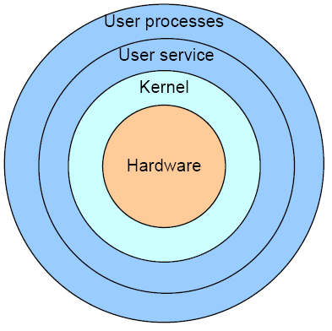
Interfaz US-KS

Slide 8
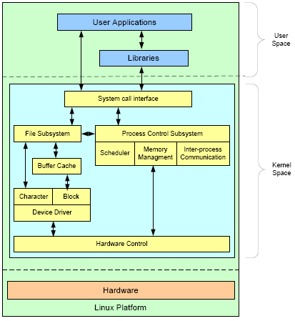
Interfaz US-KS

Slide 9
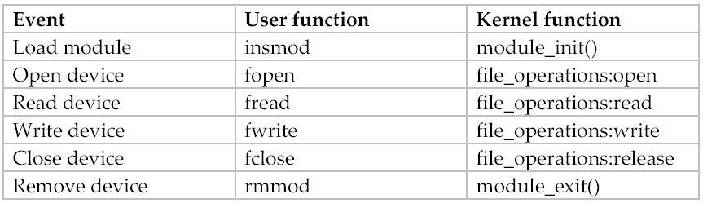
Interfaz básica de un LKM

Slide 10
Interfaz mínima
int init_module( void );
Es invocada durante la instalación del modulo
void cleanup_module( void );
Es invocada durante la remoción del modulo

Slide 11
Interfaz mínima (usando macros)
module_init (x);
Es invocada durante la instalación del modulo
module_exit(x);
Es invocada durante la remoción del modulo

Slide 12
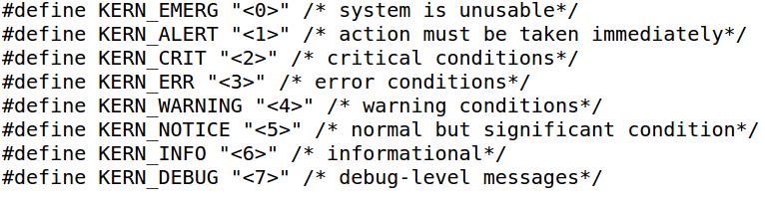
PRINTK
La funcion printk() es usada en la programacion de device drivers para enviar mensajes al log del kernel
Sintaxis :
printk ("log level" "message", <arguments>);

Slide 13
Ejemplo
#include <linux/module.h>
int init_module(void)
{ printk("<1>Hello, world\n"); return 0; }
void cleanup_module(void)
{ printk("<1>Goodbye cruel world\n"); }

Slide 14
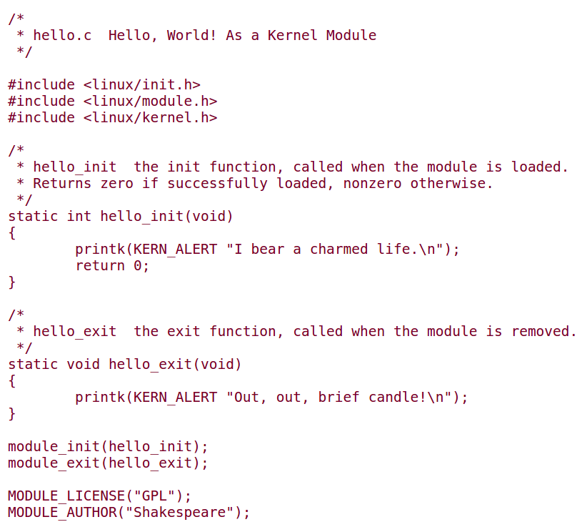
Ejemplo

Slide 15
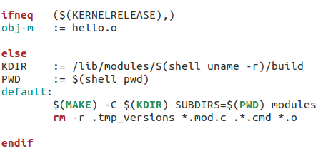
Compilacion: Makefile

Slide 16
Compilacion
Make File : mmake
./mmake mydriver
mydriver.c → mydriver.ko

Slide 17
Instalacion/Remocion
sudo insmod mydriver.ko
sudo rmmod mydriver

Slide 18

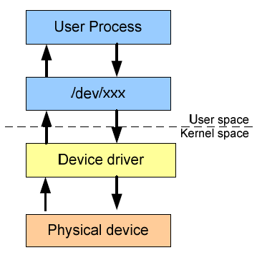
Device Nodes

Slide 19
comandos utiles
lsmod
cat /proc/devices
cat /proc/ioports

